Slide 1

Manažer logistiky
Nákup a logistika
Ing. Radek David, ALog.
Praha, 21. 11. 2017

Slide 2
OBSAH SEMINÁŘE
Technologie pro logistiku
Optimalizace počtu a polohy distribučních uzlů, optimalizace rozvozových tras
Operativní nákup – řízení pojistné a obratové složky nákupu
Nákupní objednávkové systémy
Výběr a hodnocení dodavatelů

Slide 3
Stacionární skladové technologie
Regály paletové
  Konvenční
  Pojizdné
  Vjezdové
  Spádové
  Shuttle
  Zakladačové
Volné ukládací plochy
  pro sypké materiály
  pro stohovatelné MJ
A
Regály na kusové zboží
  Konvenční
  Spádové
  Vícepodlažní
  Paternoster
  Shuttle
  Miniload
A
Kompletační linky
Balící fixační stroje
Zdvižná zařízení
Manipulátory, polohovadla
Nakládkové rampy, můstky
A
Dopravníky
  Válečkové
  Pásové
  Podvěsné
A
A
A
A
A
A
A

Slide 4
Mobilní skladové technologie
Ruční manipulační technika
  Paletové vozíky
  Vozíky
Elektrické nízkozdvižné vozíky
  Ručně vedený
  Se sklopnou plošinkou
  Pro sedící obsluhu
Vysokozdvižné vozíky
  Ručně vedené
  Čelní
  Retraky
  Systémové
Tahače a přívěsy
Podbíhací vozíky
Nakládkové rampy, můstky
A
A
A
Vychystávací
  Horizontální
  Verikální
A

Slide 5

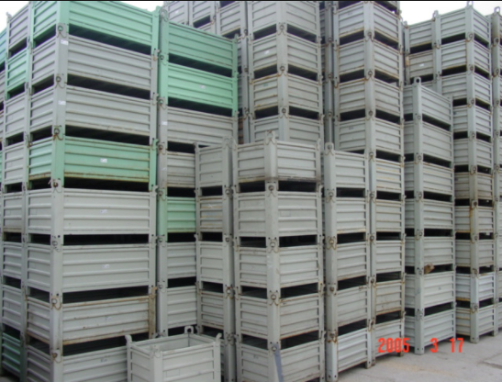
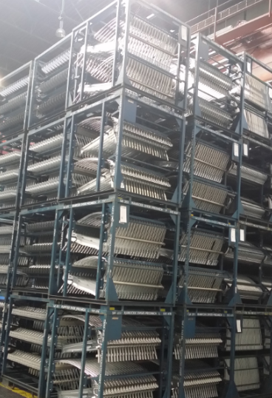
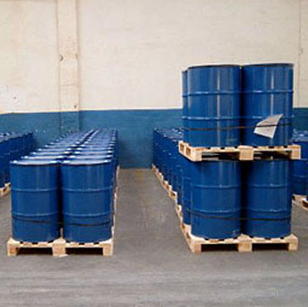
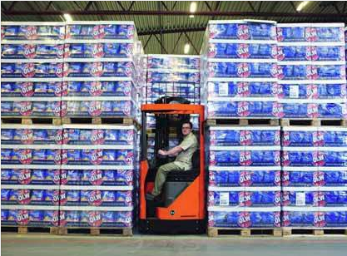
STACIONÁRNÍ
Volné ukládací plochy
  pro sypké materiály
  pro stohovatelné MJ

Slide 6
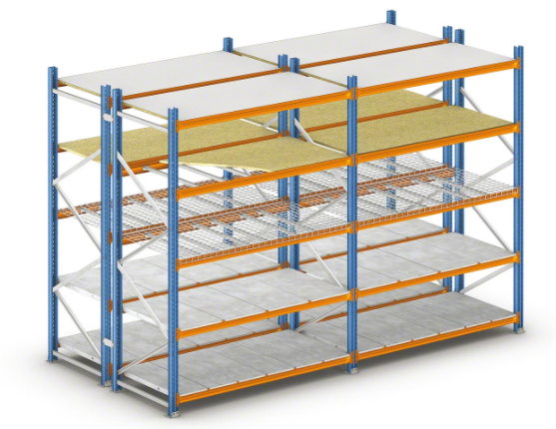
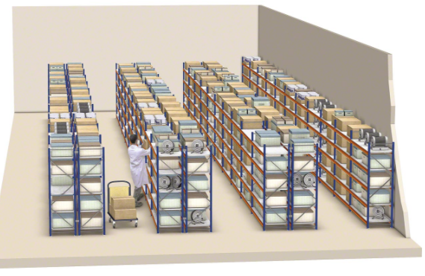
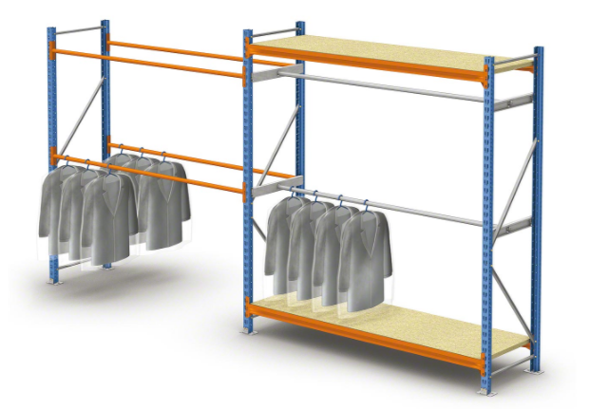
STACIONÁRNÍ
Regály na kusové zboží
  Konvenční
  Spádové
  Vícepodlažní
  Paternoster
  Shuttle
  Miniload

Slide 7
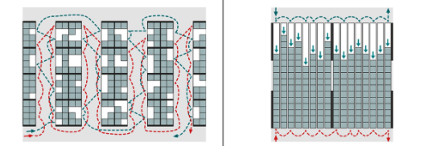
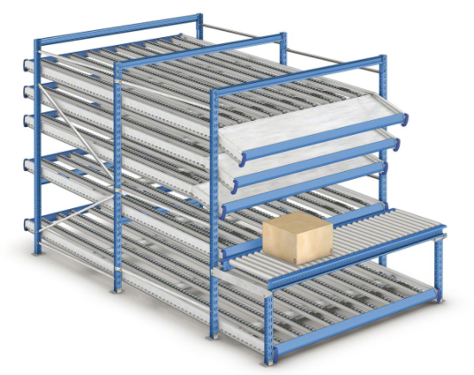
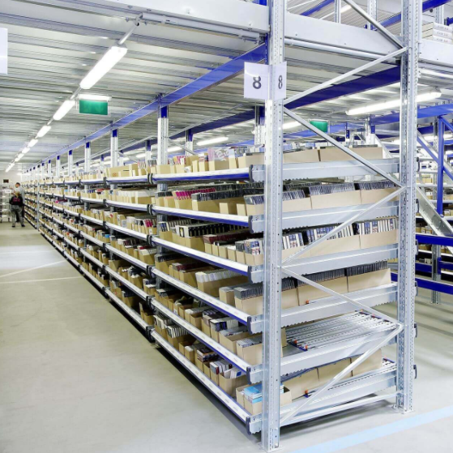
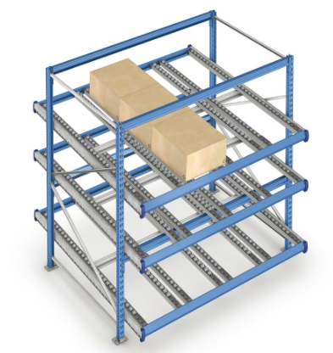
STACIONÁRNÍ
Regály na kusové zboží
  Konvenční
  Spádové
  Vícepodlažní
  Paternoster
  Shuttle
  Miniload

Slide 8
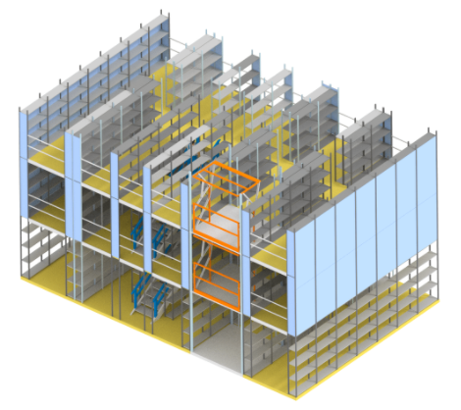
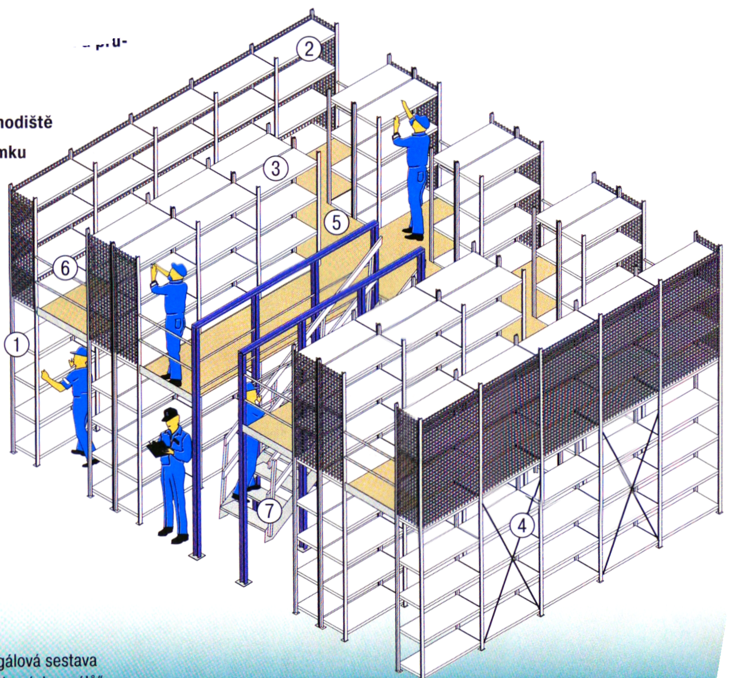
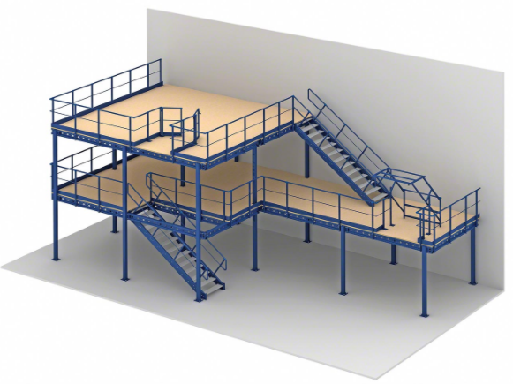
STACIONÁRNÍ
Regály na kusové zboží
  Konvenční
  Spádové
  Vícepodlažní
  Paternoster
  Shuttle
  Miniload

Slide 9
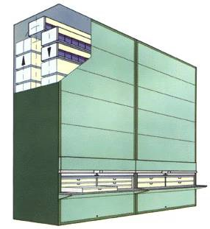
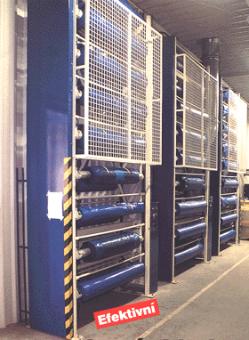
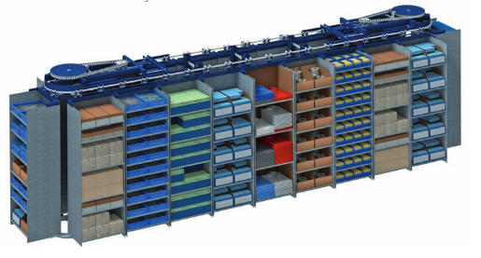
STACIONÁRNÍ
Regály na kusové zboží
  Konvenční
  Spádové
  Vícepodlažní
  Paternoster
  Shuttle
  Miniload
Vertikální
Horizontální

Slide 10
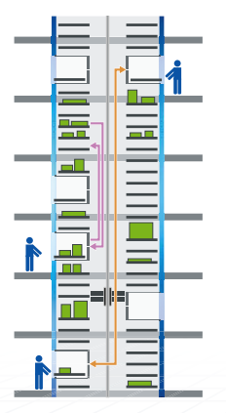
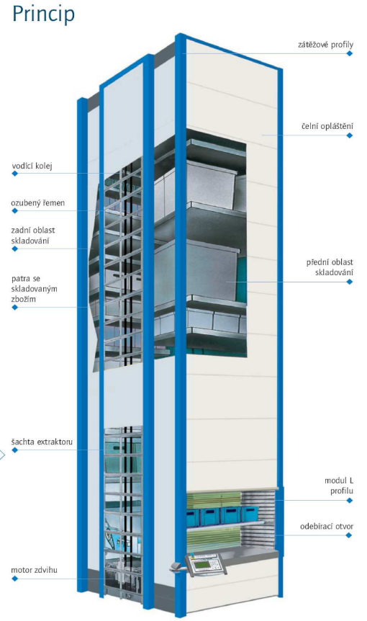
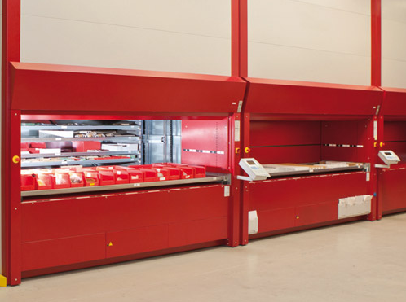

STACIONÁRNÍ
Regály na kusové zboží
  Konvenční
  Spádové
  Vícepodlažní
  Paternoster
  Shuttle
  Miniload

Slide 11
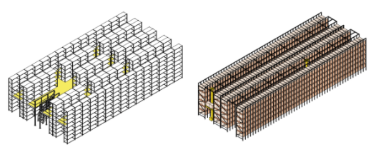
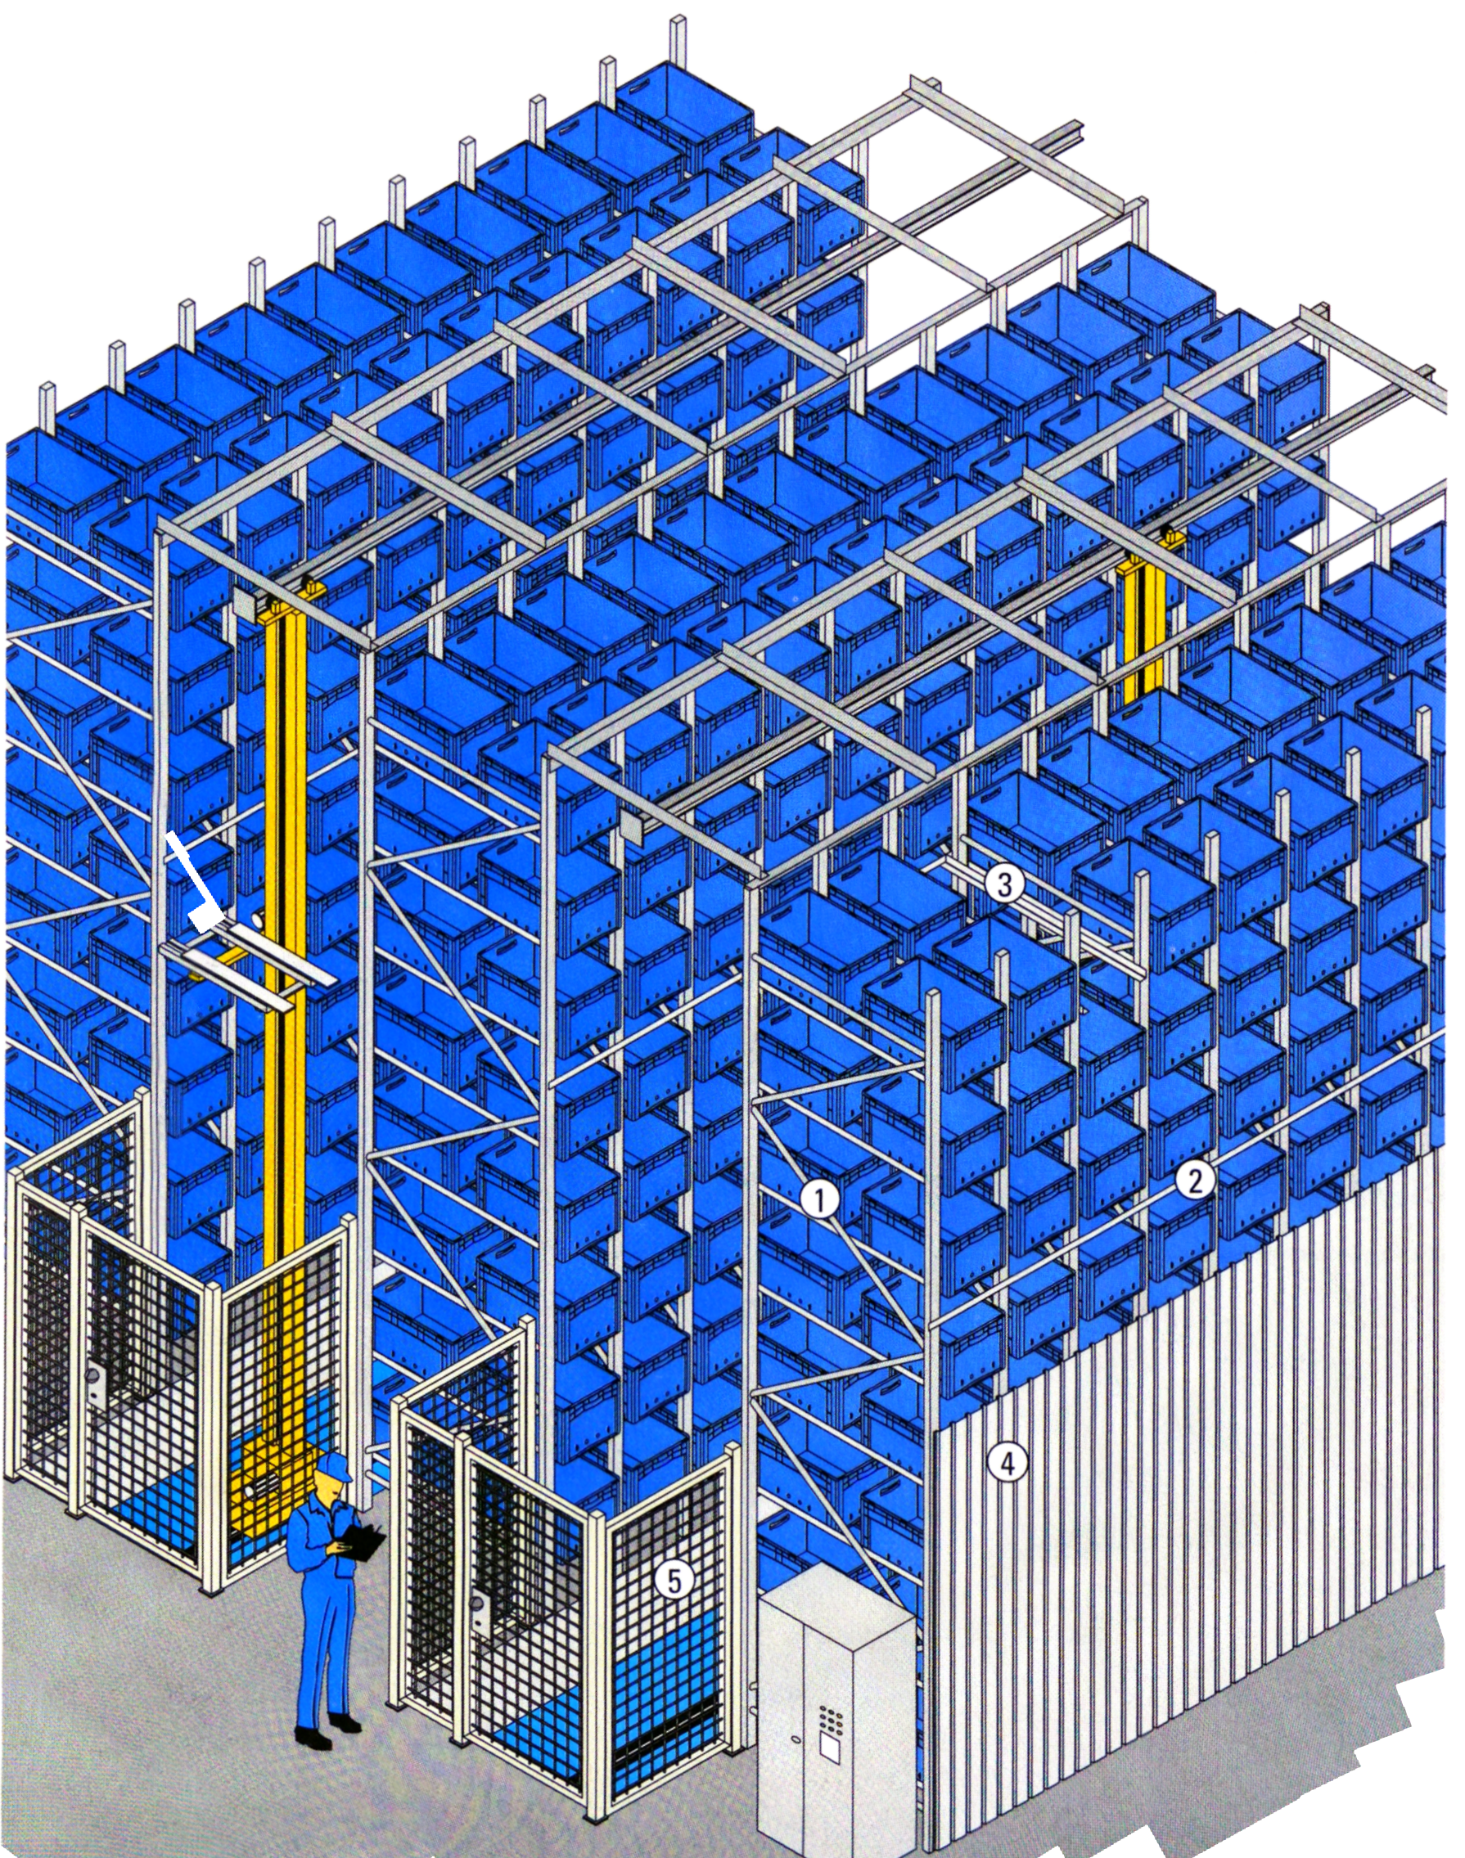
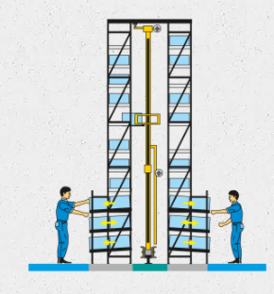
STACIONÁRNÍ
Regály na kusové zboží
  Konvenční
  Spádové
  Vícepodlažní
  Paternoster
  Shuttle
  Miniload

Slide 12
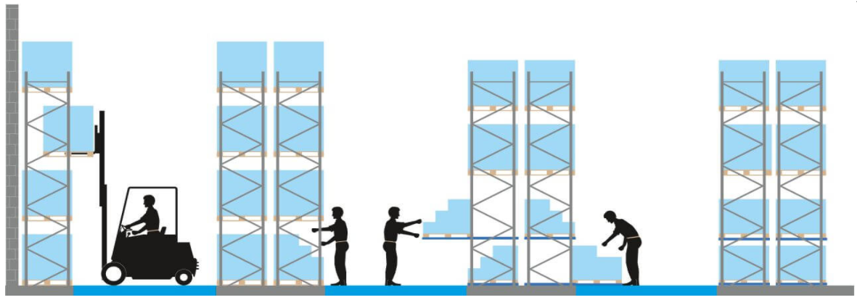
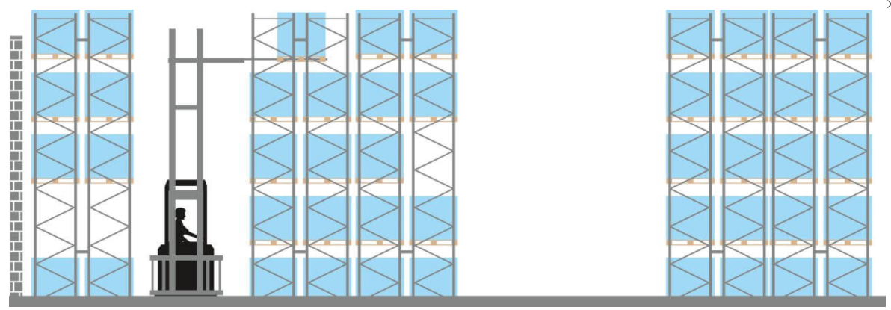
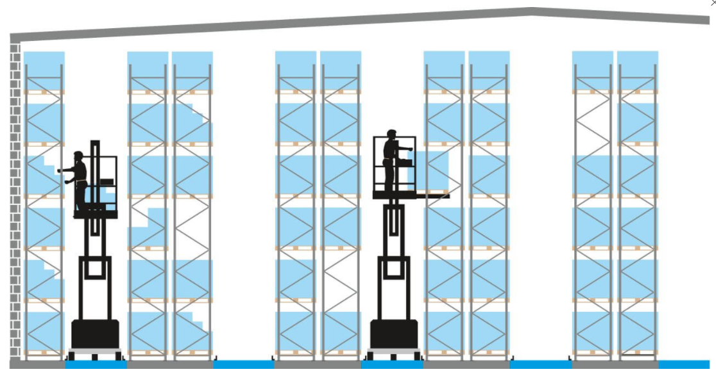
STACIONÁRNÍ
Regály paletové
  Konvenční
  Pojizdné
  Vjezdové
  Spádové
  Shuttle
  Zakladačové
Široké uličky
Úzké uličky
Dvojité regály

Slide 13
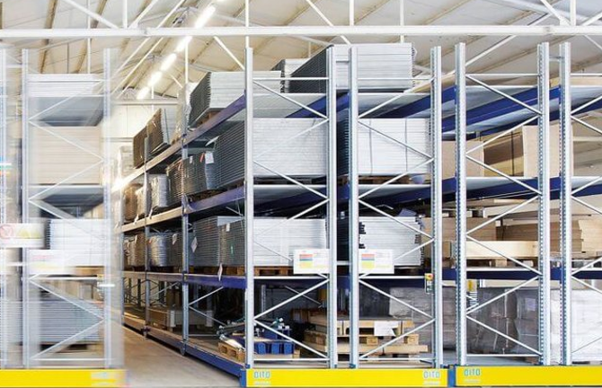
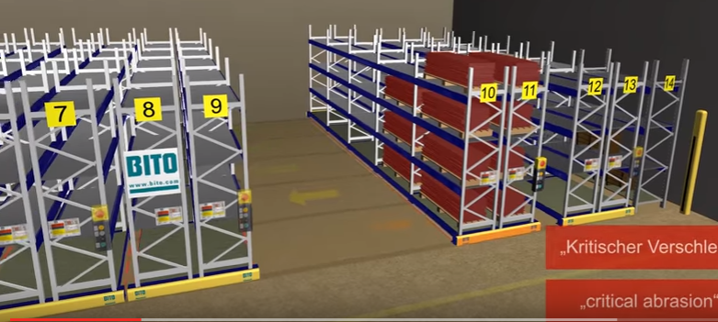
STACIONÁRNÍ
Regály paletové
  Konvenční
  Pojízdné
  Vjezdové
  Spádové
  Shuttle
  Zakladačové

Slide 14
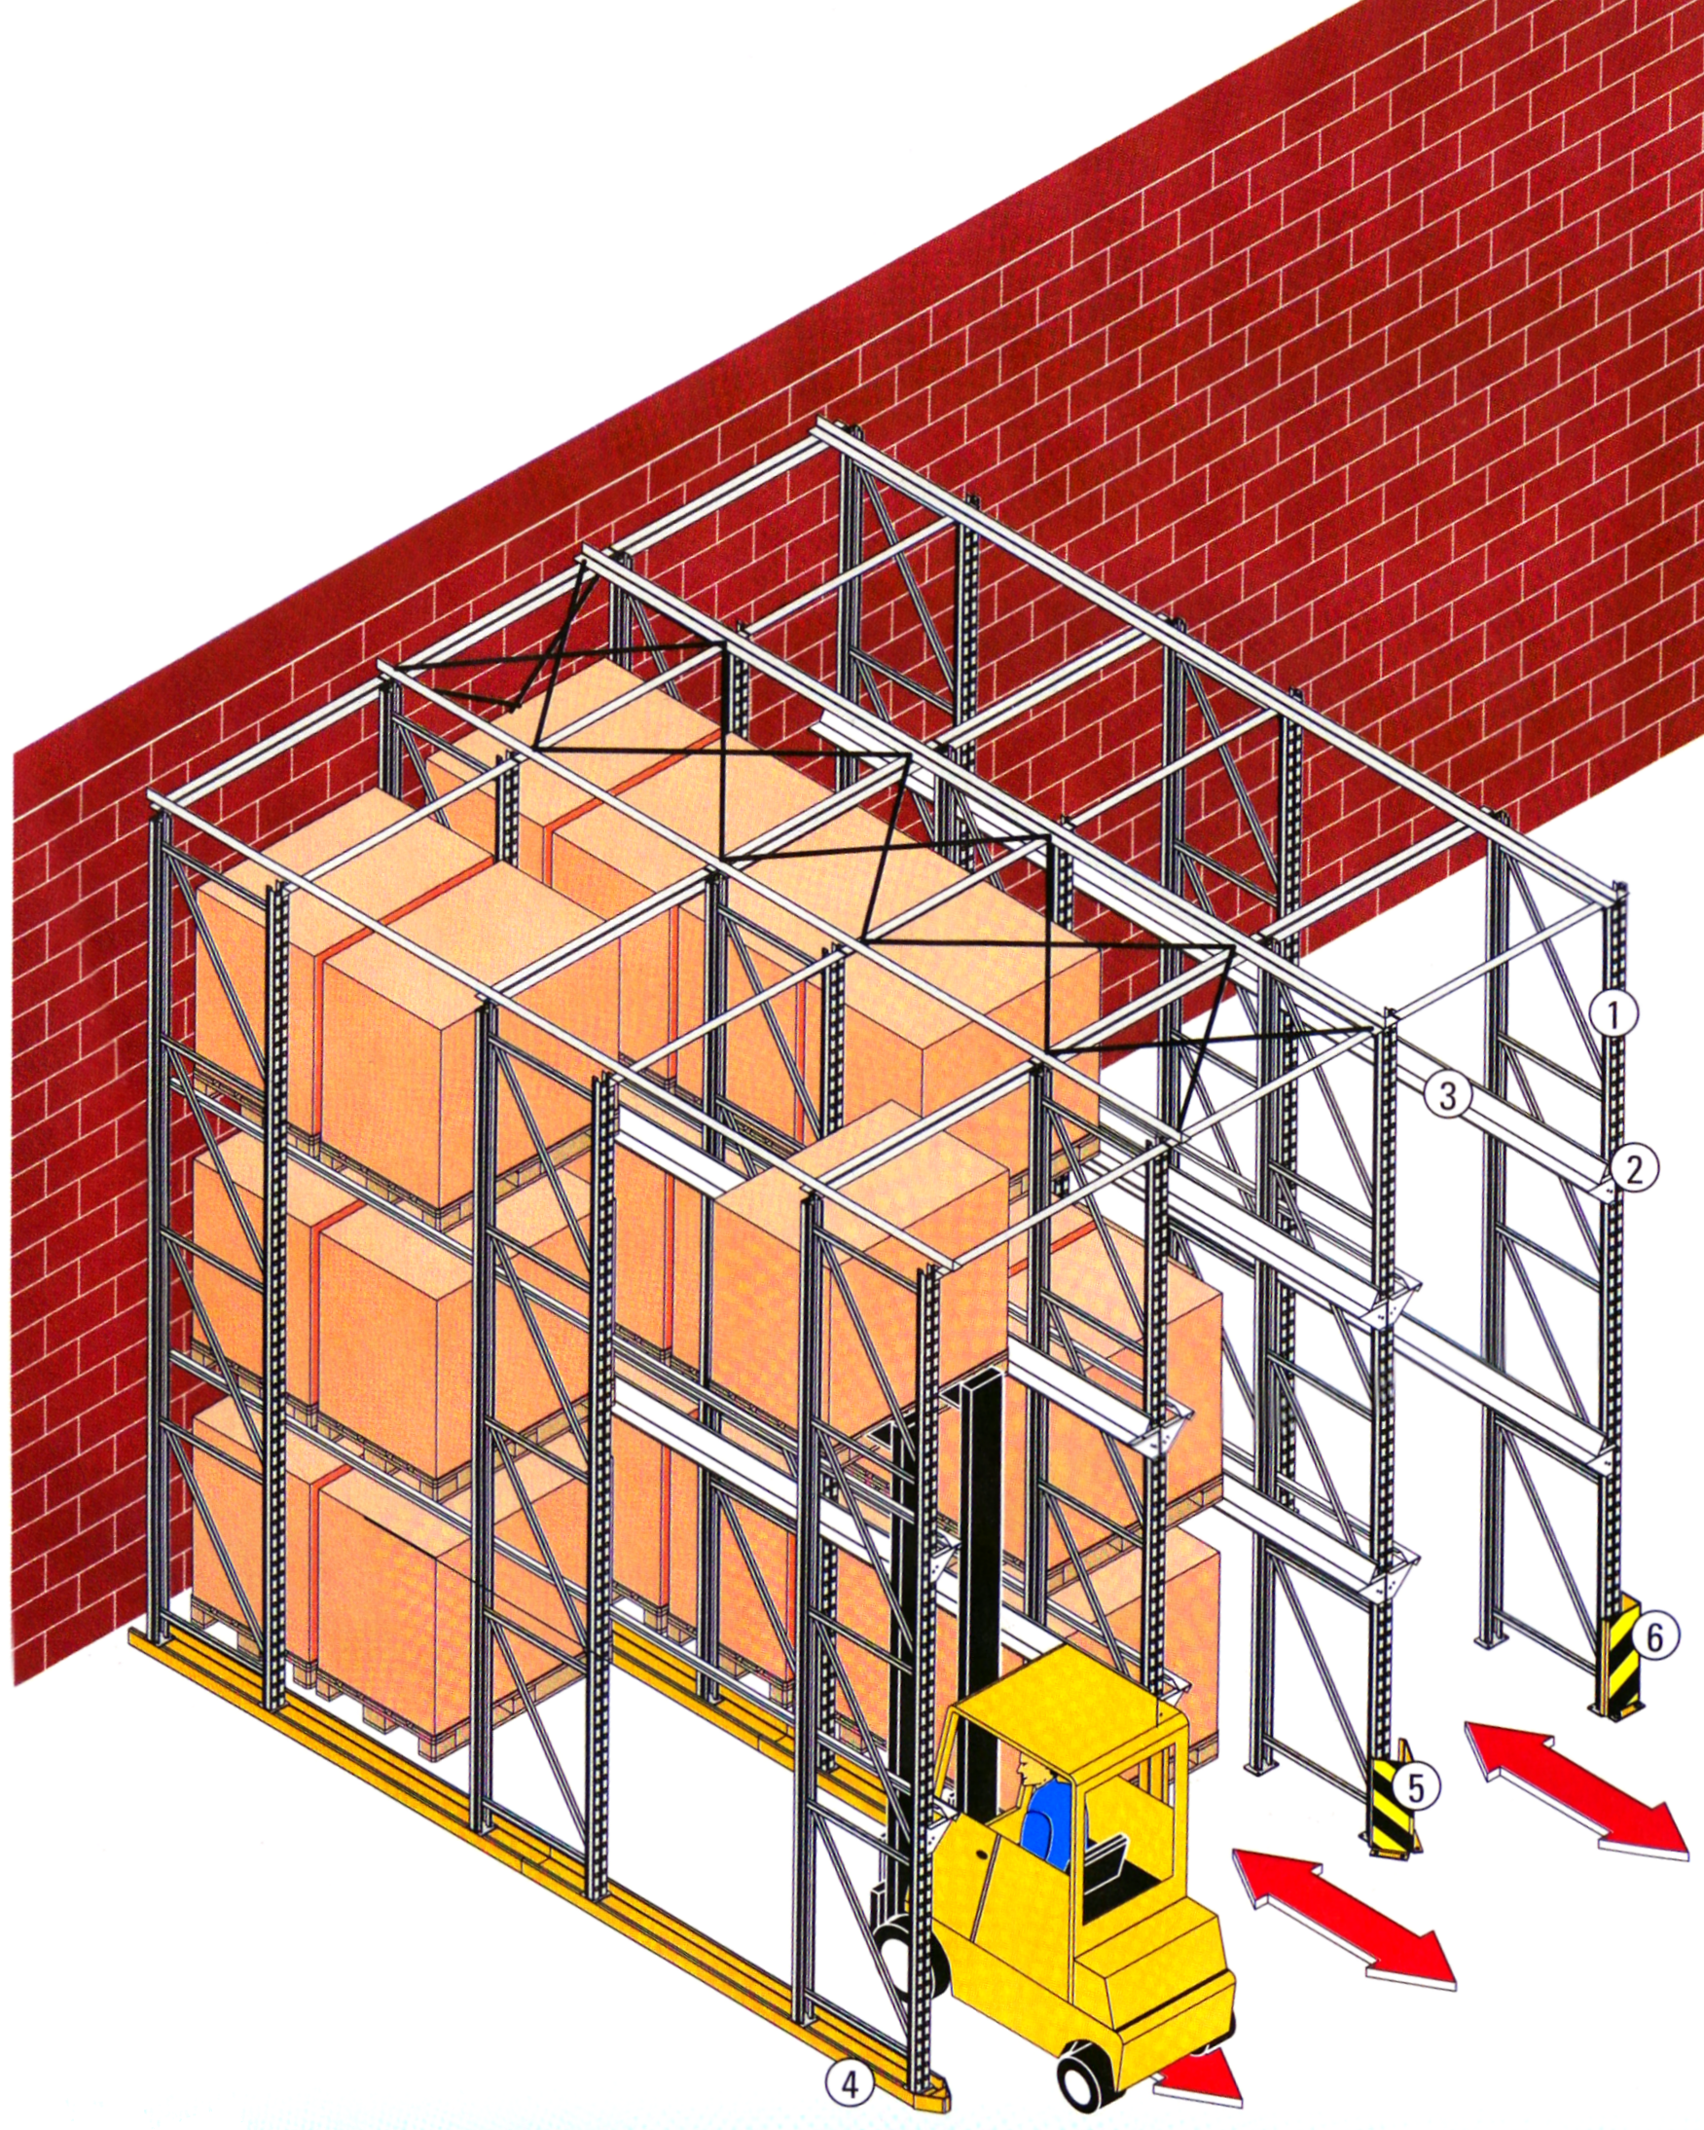
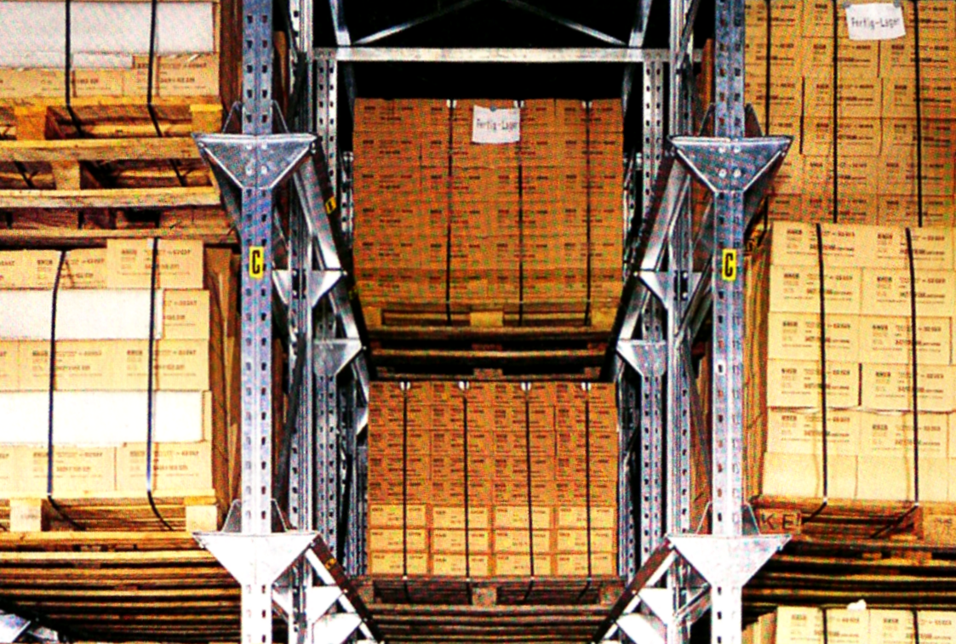
STACIONÁRNÍ
Regály paletové
  Konvenční
  Pojízdné
  Vjezdové
  Spádové
  Shuttle
  Zakladačové

Slide 15

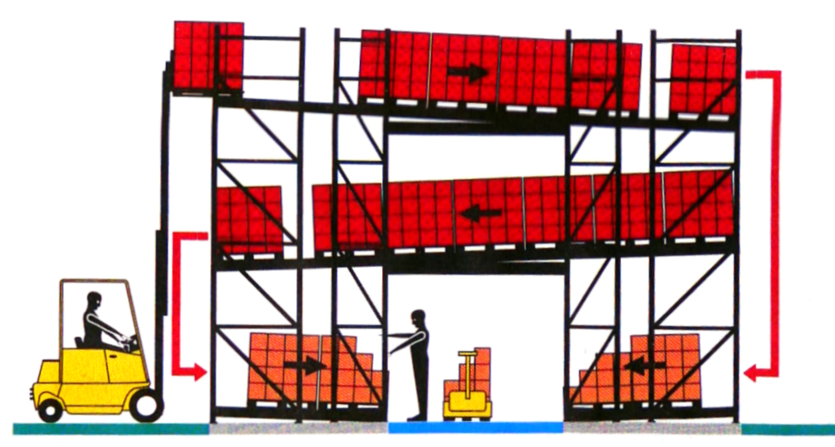
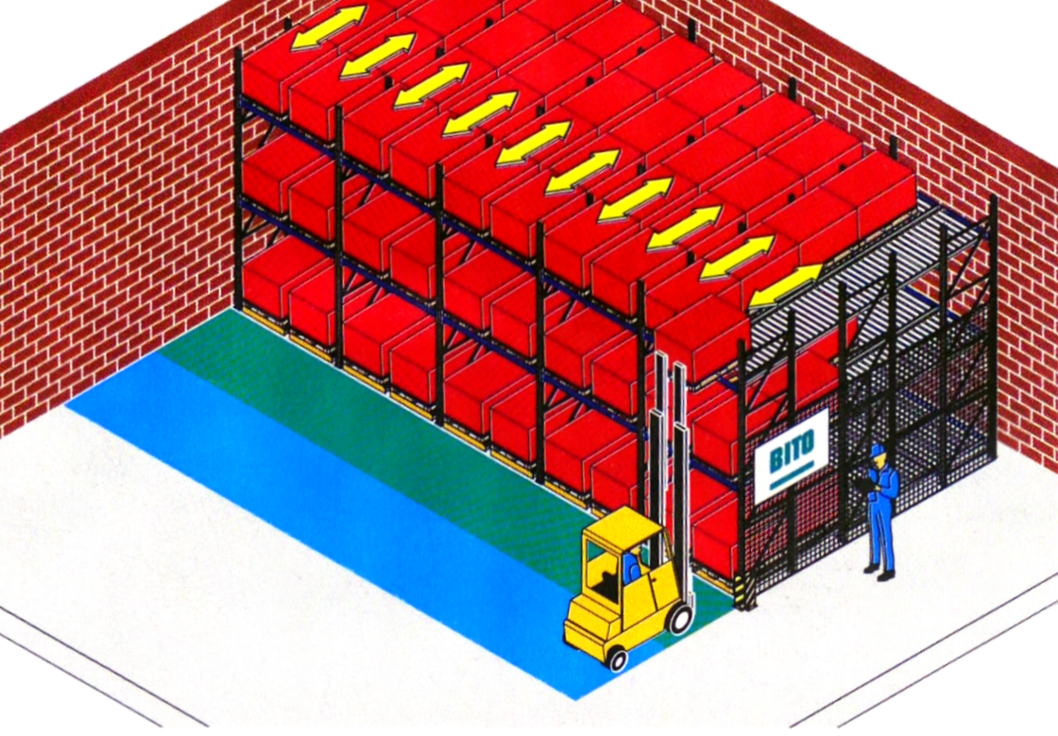
STACIONÁRNÍ
Regály paletové
  Konvenční
  Pojízdné
  Vjezdové
  Spádové
  Shuttle
  Zakladačové

Slide 16
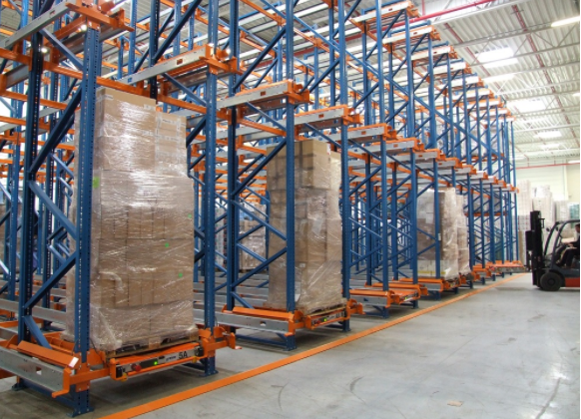
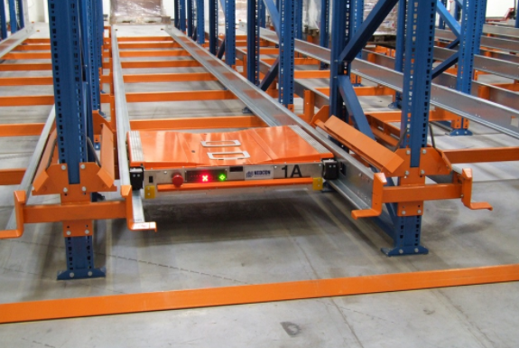
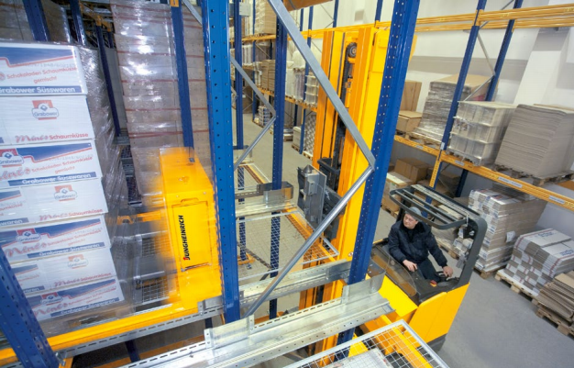
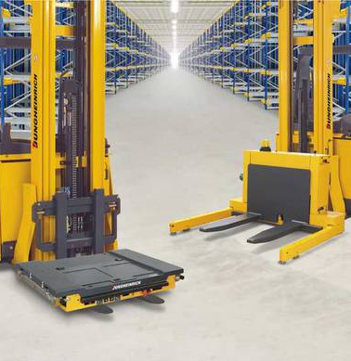
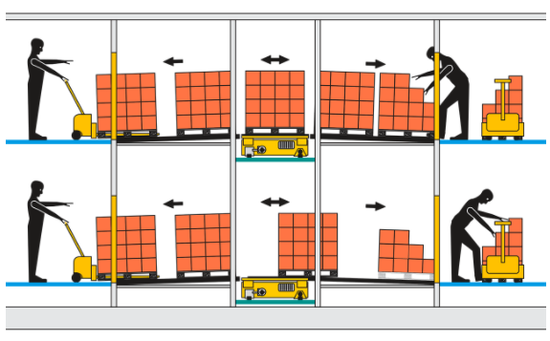
STACIONÁRNÍ
Regály paletové
  Konvenční
  Pojízdné
  Vjezdové
  Spádové
  Shuttle
  Zakladačové
http://www.stow.cz/prumyslove-regaly/regaly-pro-skladovani-palet/radio-shuttle-system-stowatlas-ii

Slide 17
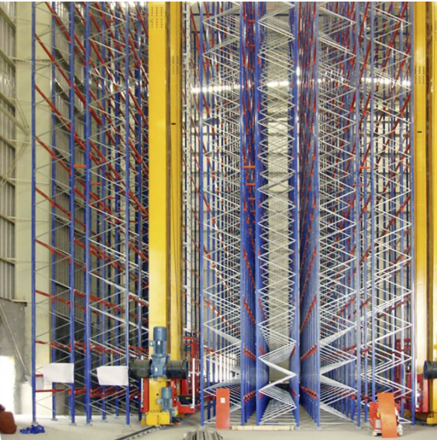
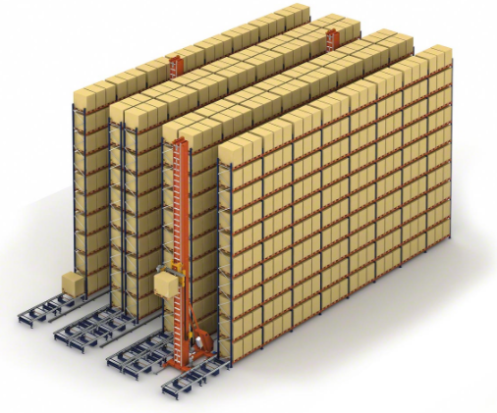
STACIONÁRNÍ
Regály paletové
  Konvenční
  Pojízdné
  Vjezdové
  Spádové
  Shuttle
  Zakladačové

Slide 18
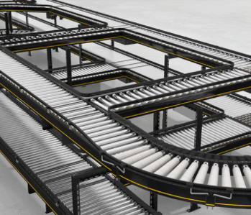
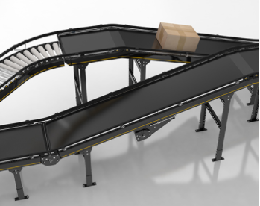
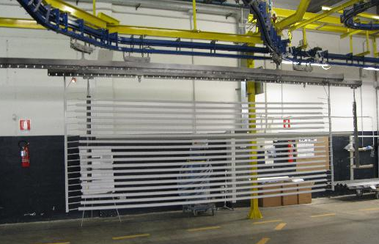
STACIONÁRNÍ
Dopravníky
  Válečkové
  Pásové
  Podvěsné
Dopravníky pro sypké materiály –
korečkové, řetězové, šnekové……

Slide 19
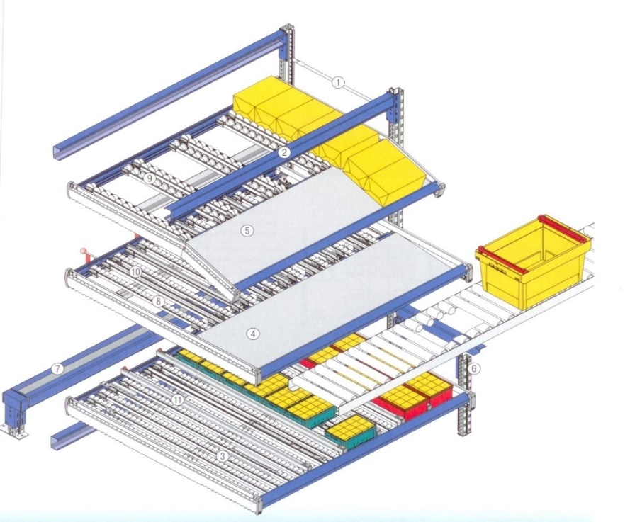
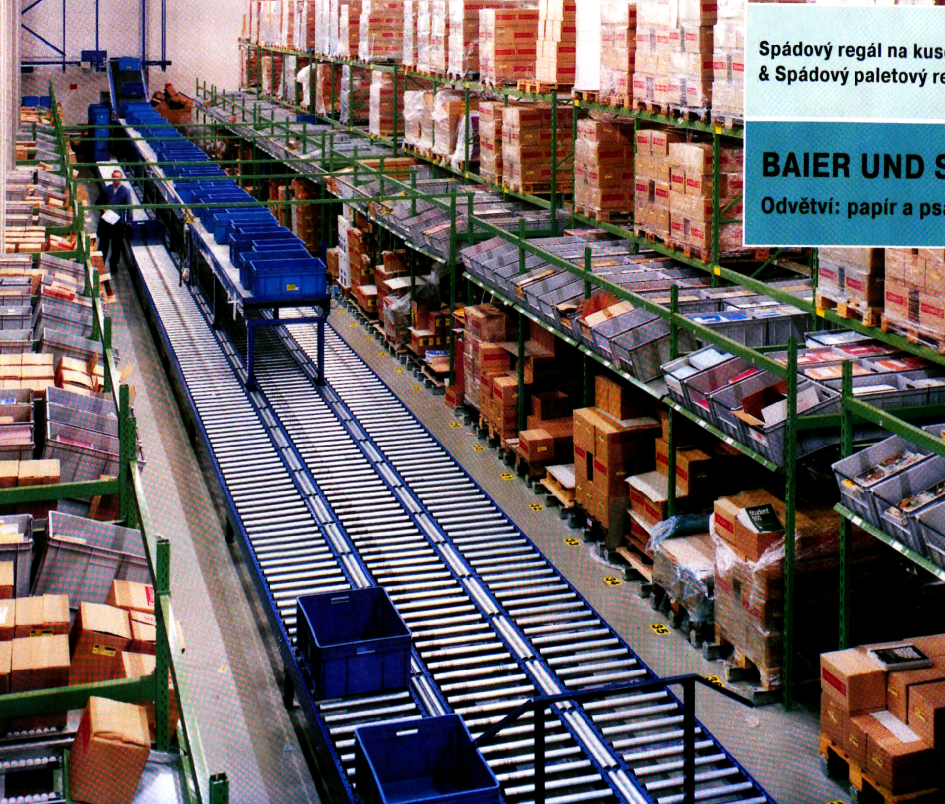
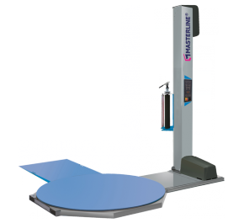
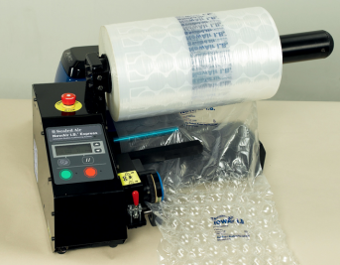
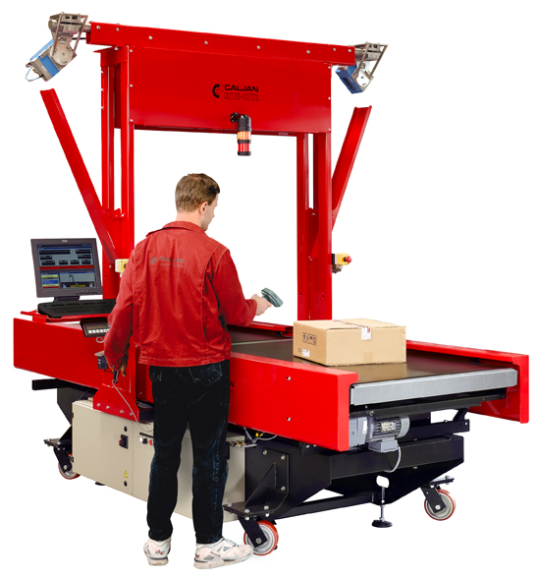
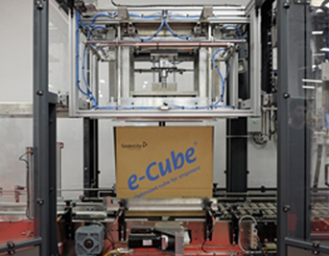
STACIONÁRNÍ
Kompletační linky
Balící fixační stroje
Zdvižná zařízení
Manipulátory, polohovadla
Nakládkové rampy, můstky

Slide 20
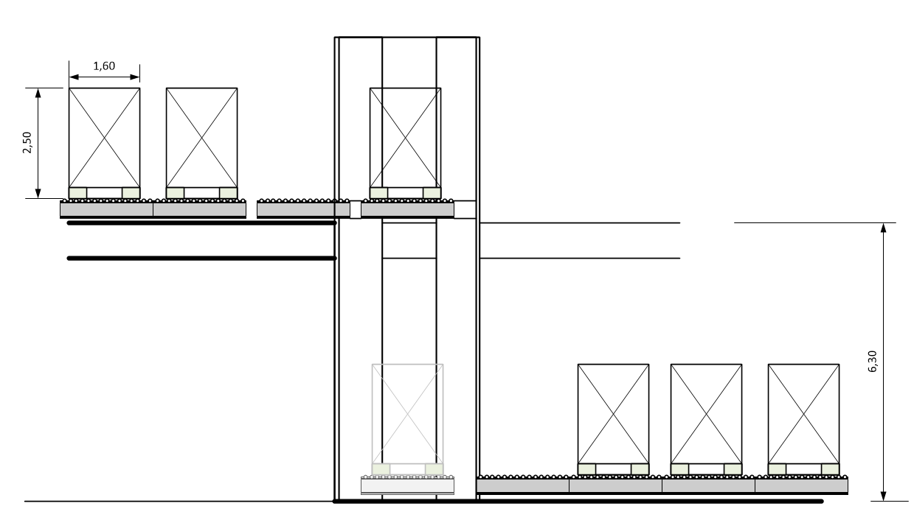
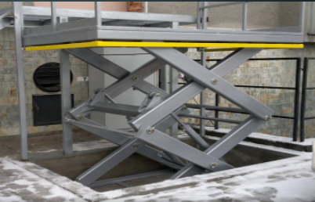


STACIONÁRNÍ
Kompletační linky
Balící fixační stroje
Zdvižná zařízení
Manipulátory, polohovadla
Nakládkové rampy, můstky

Slide 21






STACIONÁRNÍ
Kompletační linky
Balící fixační stroje
Zdvižná zařízení
Manipulátory, polohovadla
Nakládkové rampy, můstky

Slide 22










MOBILNÍ
Ruční manipulační technika
  Paletové vozíky
  Vozíky

Slide 23




MOBILNÍ
Elektrické nízkozdvižné vozíky
  Ručně vedený
  Se sklopnou plošinkou
  Pro sedící obsluhu

Slide 24




MOBILNÍ
Vysokozdvižné vozíky
  Ručně vedené
  Čelní
  Retraky
  Systémové

Slide 25



MOBILNÍ
Vysokozdvižné vozíky
  Ručně vedené
  Čelní
  Retraky
  Systémové
Boční, třícestný

Slide 26


MOBILNÍ
Vysokozdvižné vozíky
  Ručně vedené
  Čelní
  Retraky
  Systémové
man up
S automatickým navážením
(pro úzké uličky)

Slide 27



MOBILNÍ
Vychystávací
  Horizontální
  Verikální

Slide 28








MOBILNÍ
Tahače a přívěsy
Podbíhací vozíky

Slide 29




MOBILNÍ
Tahače a přívěsy
Podbíhací vozíky

Slide 30
OBSAH WEBINÁŘE
Optimalizace počtu a polohy distribučních uzlů
Optimalizace rozvozových tras
Informační systémy pro řízení dopravy (TMS)
Právní vztahy a ručení za škody v přepravním řádu
Operativní nákup - úvod do problematiky

Slide 31
POČET A LOKALIZACE DISTRIBUČNÍCH MÍST
= hledání rovnováhy mezi dvěma směry:
Minimalizace:
-manipulačních operací
-počtu skladů
-nákladů na dopravu
-přiblížení trhu
-zpětná kontrola
spokojenosti zákazníka
Viz základní definice logistiky

Slide 32
Optimální počet skladů
Náklady na
rozvoz
k zákazníkům
náklady na
rozvoz do
distribučních
skladů
náklady na
držení zásoby
náklady
+
1
2
3
4
5
6
7…
n
počet skladů
OPTIMÁLNÍ
POČET SKLADŮ
Klíč pro lokalizaci skladů
Suma součinů vzdáleností a velikostí spotřeb mezi danými body distribuční sítě musí být minimální!!

Slide 33

SW řešení pro optimalizaci počtu a umístění DC
Která distribuční centra se vyplatí zrušit či přemístit?
Kde je vhodná lokace optimálních distribučních center?
Jaké je optimální přiřazení odběratelům distribučním centrům?
Jaký je optimální počet distribučních center a skladů?
Kam umístit nové DC?
Jak optimálně kombinovat vlastní a smluvní sklady?

Slide 34






Výstupy vizualizace variant

Slide 35
Srovnání sumy celkových nákladů

Slide 36

Optimalizace rozvozových tras
Jakou trasou propojit zadaný počet uzlů sítě tak, aby vozidlo najelo co nejmenší počet kilometrů
Omezující podmínky:
Silniční síť
Kapacita vozidla
Sjednané časové okna
Nutné pořadí
Celkový čas jedné jízdy
http://www.digitech.cz/#/

Slide 37
Funkce zásob v podniku
Běžné (též Obratové)
Pojistné (z titulu rozptylu poptávky, rozptylu plánu, rozptylu dodávek)
Na cestě (od dodavatele, v distribučním kanále)
Spekulativní
Sezónní
Mrtvé

Slide 38
Logistické náklady spojené se zásobami
nákupní proces (administrativu)
dopravu
přejímku, kontrolu
seřízení, přestavení strojů
Náklady na pořízení zásoby
Náklady spojené s udržováním zásoby
Náklady z titulu rizik
Provozní skladovací náklady
Ztráty vázáním kapitálu
Manka
Škody
Pojistné
Ztráty z předčasného vyčerpání zásob

Slide 39
Optimální velikost dávky
Celkové náklady
Roční náklady
Náklady na udržování zásob
Objednací náklady
Velikost dávky
2PD
EQ =
D..roční objem spotřeby
CV
P..Objednací náklady
C..náklady na udržování zásob
V.hodnota jednotky zásoby

Slide 40
Průběh zásoby v čase
Velikost dávky
Objednací cyklus
Průměrná zásoba = pojistná zásoba + obratová zásoba
Obratová zásoba - je odvozena od průměrné velikosti dávky (od průměrného objednacího cyklu)
Pojistná zásoba - je odvozena od očekávaného rozptylu poptávky (od stability odběru)

Slide 41
Optimální velikost dávky
Celkové náklady
Roční náklady
Náklady na udržování zásob
Objednací náklady
Velikost dávky
2PD
EQ =
D..roční objem spotřeby
CV
P..Objednací náklady
C..náklady na udržování zásob
V.hodnota jednotky zásoby

Slide 42
Pojistná zásoba
Průměrná očekávaná
spotřeba v objednacím
cyklu T
S
PZ
Rozptyl spotřeby ±σ
(směrodatná odchylka od průměru)
T
PZ = σ ….. cca84% pravděpodobnost jistoty
PZ = 2*σ ….. cca 98% pravděpodobnost jistoty

Slide 43
Pojistná zásoba ovlivněná dodavatelem
S
±σS
σc = T*(σT)² +S² *(σS)²
T₁
T₂
T₃
T
±σT
PZ = σc ….. cca 84% pravděpodobnost jistoty
PZ = 2*σc ….. cca 98% pravděpodobnost jistoty

Slide 44
Normální rozložení pravděpodobnosti
68,26%
95,44%
99,74%
Poptávka
40
60
80
100
120
140
160
Průměr
-3σ
-2σ
-σ
+σ
+2σ
+3σ
Úroveň
služeb
50%
84,13%
97,72%
99,87%

Slide 45
Rozptyl poptávky
2σ
σ
V pásmu σ se nachází 68% veškerých hodnot
V pásmu 2x σ se nachází cca 95% veškerých hodnot
(při předpokladu “normálního“ rozložení pravděpodobnosti)
Spotřebu ve sledovaném období (například 14 ti denní spotřebu) můžeme vyjádřit:
S_{prům} ± σ Např. 100 ± 30

Slide 46
Signální hladina zásob
Zásoba
Spotřeba za dobu “R”
SIGNÁLNÍ HLADINA
Pojistná zásoba
PZ=2* σ
Čas
Doba mezi okamžikem objednání a okamžikem dodání - R

Slide 47
Nákupní objednávkové systémy
Objednací dávka
Fix
Prom.
Qt
P
Objednací termín
Fix
Prom.
Q
PQ

Slide 48
Proměnlivé P, fixní Q
dávka Q
Fix
Prom
Fix
Termín P
Prom
Q_{fix}
Signální úroveň
Pojistná zásoba
T1
T2
T3

Slide 49
Proměnlivé Q, fixní P
dávka Q
Fix
Prom
Fix
Termín P
Prom
Horní hladina
Q2
Q4
Q1
Q3
Pojistná zásoba
T_{fix}
T_{fix}
T_{fix}

Slide 50
Proměnlivé P, proměnlivé Q
dávka Q
Fix
Prom
Fix
Termín P
Prom
Horní hladina
Q4
Q1
Q2
Q3
Signální úroveň
Pojistná zásoba
T1
T2
T3

Slide 51
FUNKCE NÁKUPU V PODNIKU
Hledání
shánění
Výběr, hodnocení
partnerství
Nákladové
středisko
Spolutvůrce zisku
Role nákupčího v kontaktu s dodavatelem
„pán“ --- „prosebník“
„profesionál“ ---- „referent“
Rovnocené partnerství
filosofie
VÍTĚZ ---- VÍTĚZ

Slide 52
Průběh řízeného nákupního procesu
Specifikace nakupovaného produktu
Průzkum nákupního trhu
Volba kritérií pro výběr dodavatele
Tvorba poptávkového dokumentu
Párové vážení kritérií
Jednání s dodavateli
Vyhodnocení nabídek
2. kolo výběrového řízení
Finální vyhodnocení – vítěz VŘ
Ukončení výběrového řízení
MHA
MHA
MHA
MHA

Slide 53
Specifikace produktu
Specifikace produktu
Přesné technické vymezení toho CO potřebuji pořídit a omezení všech tzv. limitních (neboli STAVOVÝCH) omezení
Pozn.: STAVOVÉ omezení je vyjádřeno pouze hodnotami ANO/NE – pozor !! STAVOVÉ omezení není KRITÉRIEM !!
Průzkum nákupního trhu
Volba kritérií
Tvorba poptávky
Párové vážení kritérií
Jednání s dodavateli
Příklad: rodinná rada (výběrová komise) rozhodla o zakoupení nové automatické pračky.
Specifikace: na 5 kg prádla, čelní plnění, rozměry 600 x 500 x 450, bílá
Omezení: dodání do 24 hodin, značka Gorenie
Vyhodnocení nabídek
2. kolo výb. řízení
Finální vyhodnocení
Ukončení výběrového ř.

Slide 54
Průzkum nákupního trhu
Specifikace produktu
Vyhledání potenciálních dodavatelů:
! Internet !
…..výstavy, konference, odborný tisk, konzultace s nezávislými specialisty, návštěvy provozoven….
Výsledek: seznam potenciálních dodavatelů, které hodláme oslovit ve výběrovém řízení
Průzkum nákupního trhu
Volba kritérií
Tvorba poptávky
Párové vážení kritérií
Jednání s dodavateli
Příklad:
1. Elektrodům NOSRETI
2. EMOS
3. TESCO
4. MALL.cz
Vyhodnocení nabídek
2. kolo výb. řízení
Finální vyhodnocení
Ukončení výběrového ř.

Slide 55
Volba kritérií
MHA
Specifikace produktu
Výběrová komise sestaví seznam (v praxi 3 až 12) kritérií, které musí mít tyto obecné vlastnosti:
Jednoznačnost
Měřitelnost
Srozumitelnost
…..pozn.: každé kritérium může mít charakter OBJEKTIVNÍHO nebo SUBJEKTIVNÍHO měření jeho hodnoty
Výsledek: seznam kritérií a určení mechanizmu, formátu a „rozměru“ měřitelné hodnoty
Průzkum nákupního trhu
Volba kritérií
Tvorba poptávky
Párové vážení kritérií
Jednání s dodavateli
Příklad:
1. cena: aktuální katalogová cena v Kč
2. Záruční doba: poskytovaná plná záruka v týdnech
3. Energetická třída: začlenění do energetické třídy A … D (A= nejvýhodnější)
4. Vzhled: bodové ohodnocení „jako ve škole“ – známka 1 - 5
Vyhodnocení nabídek
2. kolo výb. řízení
Finální vyhodnocení
Ukončení výběrového ř.

Slide 56
Tvorba poptávky - dokumentace
Specifikace produktu
Poptávkový dokument musí obsahovat:
Specifikaci (například Katalog požadavků)
Omezení
dotazy na „objektivní“ hodnoty výběrových kritérií
…..pozn.: každé kritérium může mít charakter OBJEKTIVNÍHO nebo SUBJEKTIVNÍHO měření jeho hodnoty
Výsledek: seznam kritérií a určení mechanizmu, formátu a „rozměru“ měřitelné hodnoty
Průzkum nákupního trhu
Volba kritérií
Tvorba poptávky
Párové vážení kritérií
Jednání s dodavateli
Příklad:
Pro nákup pračky asi nebude vznikat dokumentace, ale jen „v hlavě“ sestavený soubor otázek tří:
Je Vaše nabízená pračka Gorenie na 5 kg prádla s předním plněním
a s rozměry 600 x 500 x 450 ? Jste mi ji schopni dodat do 24 hodin?
2) Jakou poskytujete záruku?
3) V jaké energetické třídě je pračka zařazena?
Vyhodnocení nabídek
2. kolo výb. řízení
Finální vyhodnocení
Ukončení výběrového ř.

Slide 57
Párové vážení kritérií
MHA
Specifikace produktu
 | Krit.I | Krit.II | Krit.III | Krit. IV | VÁHA KRIT.
Krit.I
Krit.II
Krit.III
Krit. IV
Průzkum nákupního trhu
Ʃ
Věta:
?
Volba kritérií
Ʃ
?
Výpočet
Tvorba poptávky
Ʃ
Párové vážení kritérií
Ʃ
Jednání s dodavateli
?
Vyhodnocení nabídek
Věta:
1 – výrazně méně důležité
2 – méně důležité
3 – stejně důležité
4 – důležitější
5 - Výrazně více důležité
2. kolo výb. řízení
Kritérium I je pro mne
než kritérium II
Finální vyhodnocení
Ukončení výběrového ř.

Slide 58
Párové vážení kritérií příklad
Specifikace produktu
 | Cena | Záruka | třída | vzhled | VÁHA KRIT.
Cena |  | 2 | 4 | 5 | 11
Záruka | 4 |  | 4 | 4 | 12
Třída | 2 | 2 |  | 4 | 8
Vzhled | 1 | 2 | 2 |  | 5
Průzkum nákupního trhu
Volba kritérií
Tvorba poptávky
Párové vážení kritérií
Jednání s dodavateli
Vyhodnocení nabídek
Příklad:
Cena je pro naši rodinu méně důležité kritérium než doba záruky
Cena je pro naši rodinu důležitější kritérium než energetická třída
Cena je pro naši rodinu výrazně důležitější kritérium než vzhled
Záruka je pro naši rodinu důležitější kritérium než energetická třída
Záruka je pro naši rodinu důležitější kritérium než vzhled
Energetická třída je pro naši rodinu důležitější kritérium než vzhled
2. kolo výb. řízení
Finální vyhodnocení
Ukončení výběrového ř.

Slide 59
Jednání s dodavateli
Specifikace produktu
Cílem jednání je získat podklady pro vyhodnocení SUBJEKTIVNÍCH kritérií:
Doporučujeme spojit jednání s referenčními návštěvami, sada otázek pro potenciální dodavatele a (případně pro zákazníky dodavatelů) musí být jednotná
…..pozn.: při vyhodnocování spokojenosti zákazníků je lépe jednat bez přítomnosti dodavatele ☺.
Výsledek: doplnění hodnot do tzv. SUBJEKTIVNÍCH kritérií
POZOR:
!!! věcné dotazy k obsahu poptávkového dokumentu je vhodné dokumentovat formou zápisu a odpovědi na ně sdělovat i ostatním účastníkům výběrového řízení!!!!
Průzkum nákupního trhu
Volba kritérií
Tvorba poptávky
Párové vážení kritérií
Jednání s dodavateli
Vyhodnocení nabídek
2. kolo výb. řízení
Příklad:
Po prohlídce praček ve 3 provozovnách a na internetu MALL.cz provede rodina známkování vzhledu jako ve škole (známky 1 až 5)
Finální vyhodnocení
Ukončení výběrového ř.

Slide 60
Obchodní jednání taktika a průběh vedení rozhovoru
Zásada č.1: důkladné využití přípravy
Zásada č.2: znalost faktorů ovlivňujících výsledek jednání
Zásada č.3: znalost a identifikace metod a triků prodejců
Zásada č.4: zvládnutí taktiky jednání (například s využitím „transakční analýzy“)

Slide 61
Obchodní jednání
Faktory ovlivňující výsledek jednání
Vytvoření příznivé atmosféry
Rozdílný přístup k informacím jednacích stran
Neočekávaná změna motivace prodejce (iracionální chování, „falešný prodejce“)
Vliv třetích osob, korupce, lobbing
Kulturní a sociální vztahy
Aktuální životní situace, pohnutky

Slide 62
Obchodní jednání využití znalosti psychologie vyjednávání prodejců
Nenechat zákazníka odejít
Tvářit se „že nejde o peníze“
Umění položit odlehčenou otázku
Dovolit zákazníkovi položit jen tu otázku na kterou je prodejce připraven
Přesvědčovat kvalifikovaně
Používat varovné historky
Použít metodu „pro a proti“
Donutit zákazníka přesně specifikovat své výhrady
Nenechat si ujít „kupovací signály“
Mlčet ve správný okamžik

Slide 63
Obchodní jednání
Taktika vyjednávání – využití transakční analýzy
-
-
pronásledovatel
R
R
+
+
ochránce
Do
Do
+
+
poslušné
D
D
-
-
vzdorovité
příklady paralelní transakce

Slide 64
Vyhodnocení nabídek
MHA
Specifikace produktu
kritérium | váha | Dod. A | Dod. B | Dod. C | Dod. E
I. | ?
II. | ?
III. | ?
IV | ?
Průzkum nákupního trhu
P₁
P₂
P₃
P₄
? * P₁
? * P₂
? * P₁
? * P₃
? * P₄
Volba kritérií
Tvorba poptávky
Párové vážení kritérií
Jednání s dodavateli
Vyhodnocení nabídek
Z tabulky vážení kritérií
Ʃ
Ʃ
Ʃ
Ʃ
2. kolo výb. řízení
Nejvyšší číslo = VÍTĚZ
Finální vyhodnocení
P₁ až P_{n} – bodové vyjádření pořadí „výhodnosti“ pro zákazníka
Například : druhý v pořadí (druhý nejvýhodnější z 5ti hodnocených) má hodnotu P = 4
Ukončení výběrového ř.

Slide 65
Vyhodnocení nabídek příklad
MHA
Specifikace produktu
kritérium | váha | NOSRETI | EMOS | TESCO | MALL.cz
CENA | 11
ZÁRUKA | 12
EN. TŘÍDA | 8
VZHLED | 5
Průzkum nákupního trhu
4
2
3
1
44
22
33
11
Volba kritérií
4
2,5
2,5
1
48
30
30
12
Tvorba poptávky
3
4
1
2
8
18
24
32
Párové vážení kritérií
1,5
3,5
1,5
3,5
7,5
17,5
7,5
17,5
Jednání s dodavateli
Ʃ
107,5
87,5
95
72,5
Vyhodnocení nabídek
VÍTĚZ
2. kolo výb. řízení
A manželka nemá řeči, že jsme nevybrali „tu hezčí pračku“
Finální vyhodnocení
Ukončení výběrového ř.

Slide 66
Druhé kolo výběrového řízení
Specifikace produktu
Cílem druhého kola je nejčastěji snížení nabízené ceny:
Část potenciálních dodavatelů (například
v pořadí 1. až 4. podle hodnocení prvního kola) jsou vyzváni k aktualizaci cenové nabídky.
…..pozn.: do výzvy je vhodné přiložit informaci o průměrné cenové nabídce prvého kola.
Výsledek: Změna pořadí v hodnocení kritérií
POZOR:
!!! Radikální snížení ceny oproti původní nabídce – například na polovinu – budí u vašich zákazníků velké podezření
o obchodní serióznosti Vaší firmy !!!!
Průzkum nákupního trhu
Volba kritérií
Tvorba poptávky
Párové vážení kritérií
Jednání s dodavateli
Vyhodnocení nabídek
2. kolo výb. řízení
Finální vyhodnocení
Příklad:
U pračky už druhé kolo nedělám…..
Ukončení výběrového ř.

Slide 67
Druhé kolo výběrového řízení
Specifikace produktu
Cílem druhého kola je nejčastěji snížení nabízené ceny:
Část potenciálních dodavatelů (například v pořadí 1. až 4. podle hodnocení prvního kola) jsou vyzváni k aktualizaci cenové nabídky.
…..pozn.: do výzvy je vhodné přiložit informaci o průměrné cenové nabídce prvého kola.
Výsledek: Změna pořadí v hodnocení kritérií
POZOR:
!!! Radikální snížení ceny oproti původní nabídce – například na polovinu – budí u vašich zákazníků velké podezření o obchodní serióznosti Vaší firmy !!!!
Průzkum nákupního trhu
Volba kritérií
Tvorba poptávky
Párové vážení kritérií
Jednání s dodavateli
Vyhodnocení nabídek
2. kolo výb. řízení
Finální vyhodnocení
Příklad:
U pračky už druhé kolo nedělám…..
Ukončení výběrového ř.

Slide 68
Vyhodnocení nabídek
MHA
Specifikace produktu
kritérium | váha | Dod. A | Dod. B | Dod. C | Dod. E
I. | ?
II. | ?
III. | ?
IV | ?
Průzkum nákupního trhu
P₁
P₂
P₃
P₄
? * P₁
? * P₂
? * P₁
? * P₃
? * P₄
Volba kritérií
Tvorba poptávky
Párové vážení kritérií
Vyřazení nepostupujících z tabulky
Změna pořadí podle upřesněných nabídek
Jednání s dodavateli
Vyhodnocení nabídek
Z tabulky vážení kritérií
Ʃ
Ʃ
2. kolo výb. řízení
Nejvyšší číslo = VÍTĚZ
Finální vyhodnocení
Ukončení výběrového ř.

Slide 69
Ukončení výběrového řízení
Specifikace produktu
Po ukončení je nutno správně zvolit „otevřenost“ sdělení pro neúspěšné účastníky:
Nesdělovat NIC, počkat na dotaz neúspěšného uchazeče
Odmítnutí uchazeče sdělit bez jakýchkoliv odůvodnění
Poskytnout uchazečům přiměřenou zpětnou marketingovou vazbu
Plné zveřejnění dokumentace výběrového řízení
…..pozn.: při vyhodnocování spokojenosti zákazníků je lépe jednat bez přítomnosti dodavatele ☺.
POZOR:
!!! „uražený“ postoj odmítnutého uchazeče je zákazníkem velmi negativně vnímán. Podruhé, nebo od „známých zadavatele“ už by jste nemuseli být vůbec osloveni!!!!
Průzkum nákupního trhu
Volba kritérií
Tvorba poptávky
Párové vážení kritérií
Jednání s dodavateli
Vyhodnocení nabídek
2. kolo výb. řízení
Finální vyhodnocení
Ukončení výběrového ř.

Slide 70
Děkuji za pozornost!
© 2017 Ing. Radek David, Alog.
Tento seminář pořádá
Nakladatelství FORUM s.r.o., divize školení a vzdělávání
Střelničná 1861/8a, Praha 8
tel: +420 251 115 576
fax: +420 251 512 422
office@forum-media.cz
www.forum-media.cz

